Slide 1
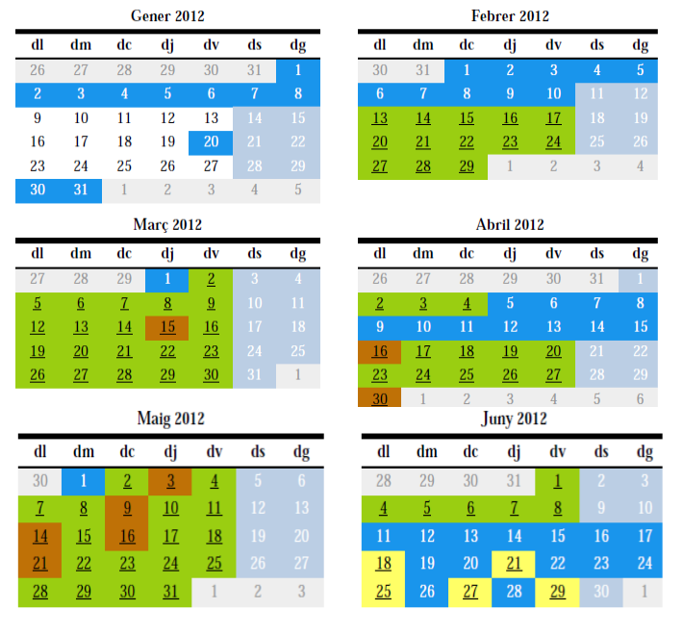
Prof. Plandiura
Prof. Lisani

